Slide 1

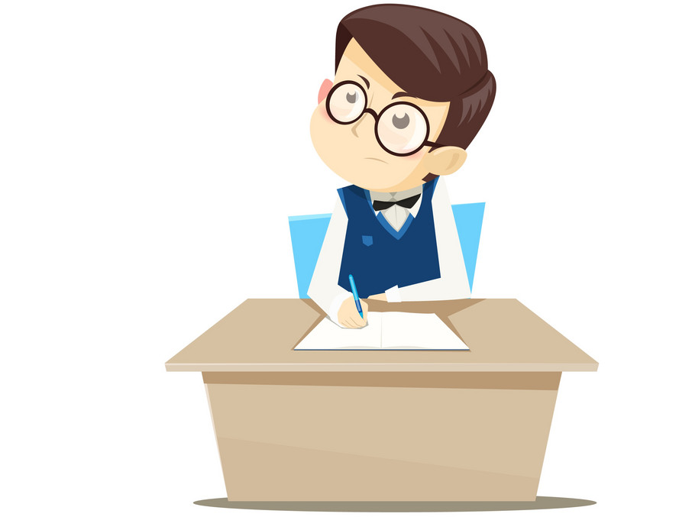
Математика
Розділ 7. Повторення та узагальнення вивченого
Сьогодні
Урок
№153
Повторення табличного
множення і ділення.

Slide 2

Сьогодні
16.05.2022
Організація класу
Прилетіла ластівка у віконце.
Постукала тричі: «Прокидайся, Сонце!»
Час вже діткам працювати,
І за парти всім сідати.
Добрий день!
Мої малята, мої хлопчики й дівчата!
Сонце, ластівка і я
Зичим доброго вам дня!

Slide 3
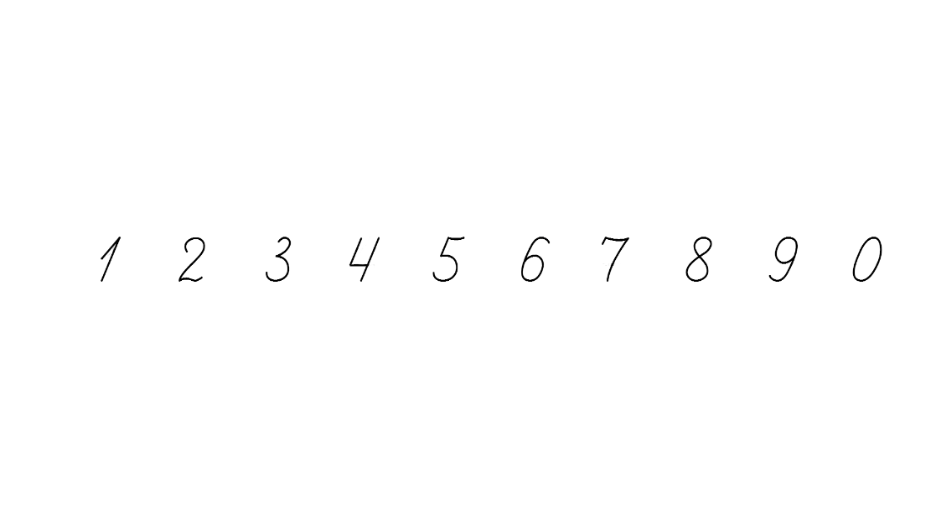

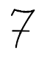
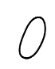
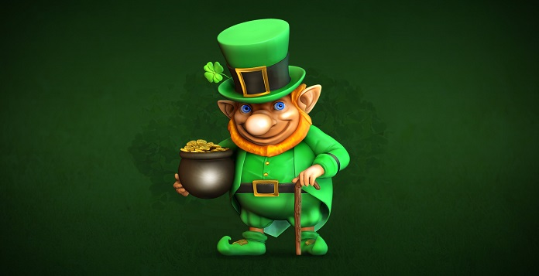
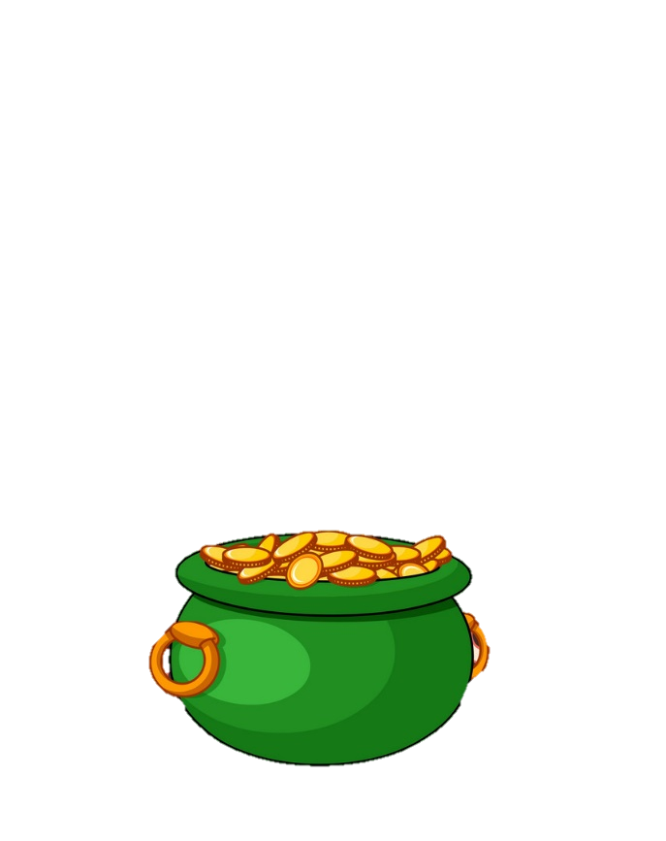
Сьогодні
16.05.2022
Обчисли вирази. Звір результат та додай всі двоцифрові значення горщиків лепрекона.
5∙7+1∙7
2∙9+0∙9
0∙5+1∙3
4 сот.∙2
42
18
3
800
20∙4
300∙3
2 дес.∙3
80
900
60
1∙8+2∙7
222
5 сот.∙2
22
1000

Slide 4
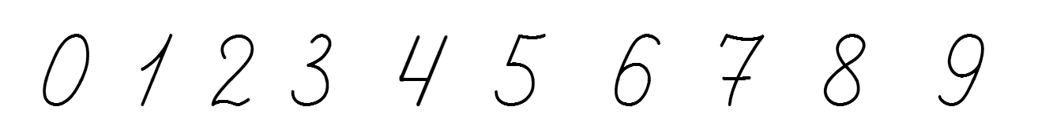
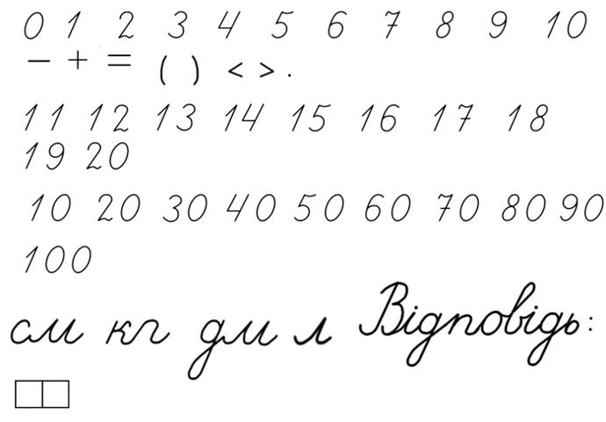
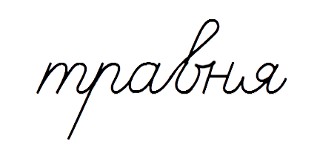
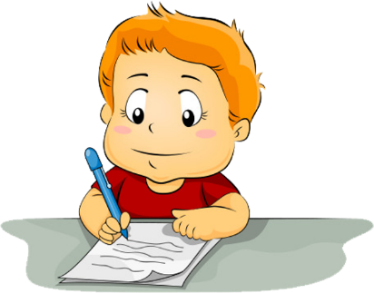

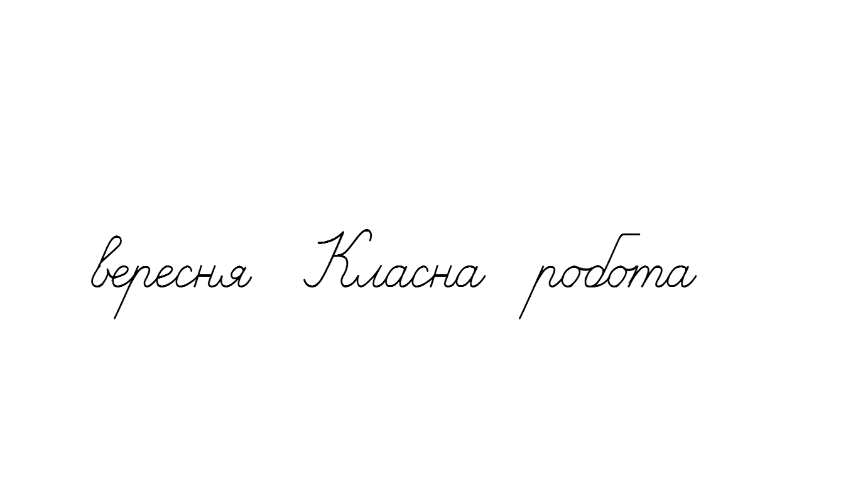
Сьогодні
16.05.2022
Каліграфічна хвилинка

Slide 5

=
˗
+
∙
:
Сьогодні
Доведи
16.05.2022
6∙7=42
6+6+6+6+6+6+6 = 42
8∙4=32
8+8+8+8 = 32

Slide 6
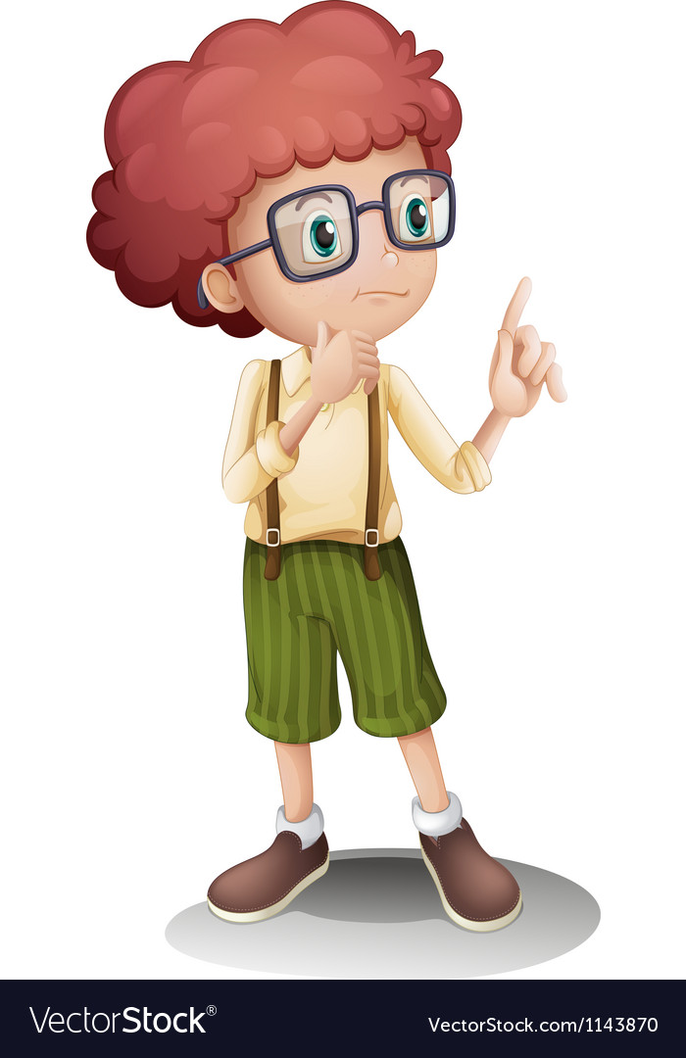
=
˗
+
∙
:
Сьогодні
З кожної рівності на множення склади два вирази на ділення і знайди їхнє значення.
16.05.2022
6∙9=54
54:6=9
54:9=6

Slide 7
=
˗
+
∙
:
Сьогодні
З кожної рівності на множення склади два вирази на ділення і знайди їхнє значення.
16.05.2022
60∙9=540
60∙9=
540:60=9
540:9=60

Slide 8
=
˗
+
∙
:
Сьогодні
З кожної рівності на множення склади два вирази на ділення і знайди їхнє значення.
16.05.2022
24∙4=
24∙4=96
96:24=4
96:4=24

Slide 9
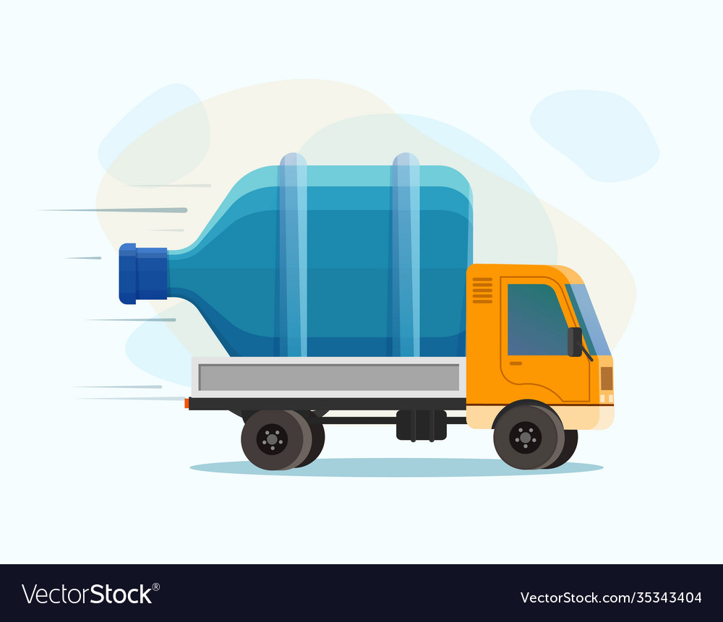
=
˗
+
∙
:
Сьогодні
Розв’яжи задачу
16.05.2022
Привезли 960 л
Перелили - 9 б. по 30 л - ?л
Залишилося - ?л
Підручник.
Номер
658

Slide 10
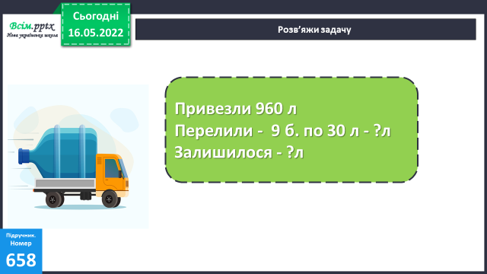
=
˗
+
∙
:
Сьогодні
Розв’яжи задачу
16.05.2022
9
30
960
?
Підручник.
Номер
658
?

Slide 11
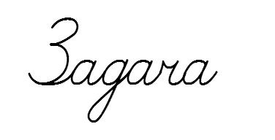

=
˗
+
∙
:
Сьогодні
Розв’яжи задачу
16.05.2022
1)
∙
=
(л) - перелита вода.
2)
-
=
(л)
Відповідь: 690 л води залишилось в цистерні.
Підручник.
Номер
658

Slide 12
=
˗
+
∙
:
Сьогодні
Розв’яжи задачу
16.05.2022
3 дубові шпали = 5 соснових шпал
1 соснова на 18 кг менше, ніж 1 дубова
Яка маса соснової шпали?
Нехай 1 дубова шпала важить Х кг.
Тоді 1 соснова – (Х – 18) кг.
Підручник.
Номер
656

Slide 13
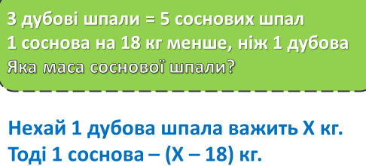
Х ∙ 3 = (Х – 18) ∙ 5
3х = 5х – 90
5х – 3х = 90
2х = 90
х = 45

Slide 14
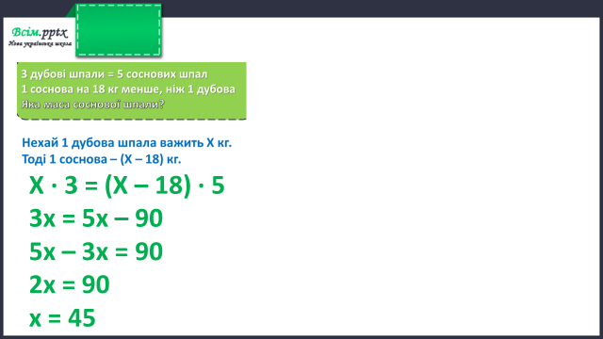
Отже, 1 дубова шпала важить 45 кг.
45 – 18 = 27 (кг) – 1 соснова шпала.
Відповідь: 27 кг важить 1 соснова шпала.

Slide 15
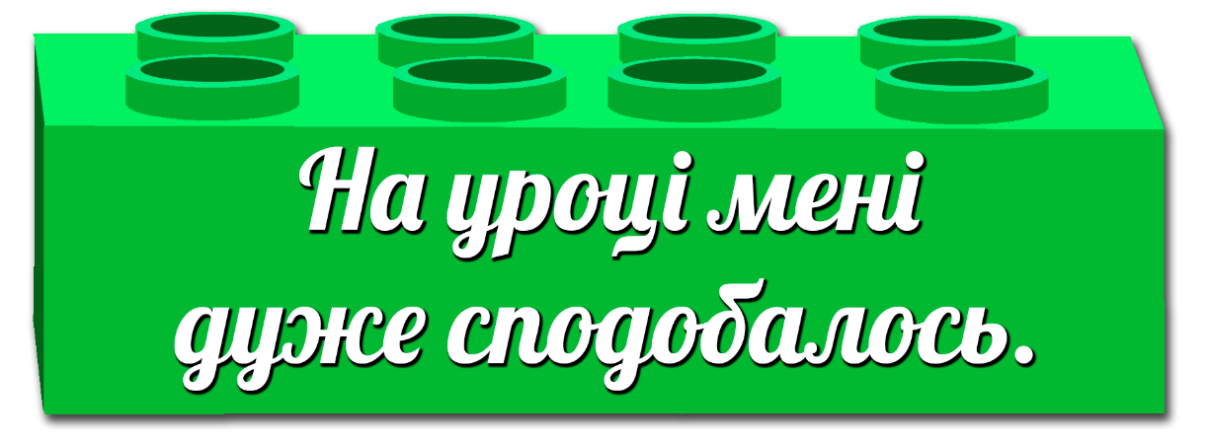
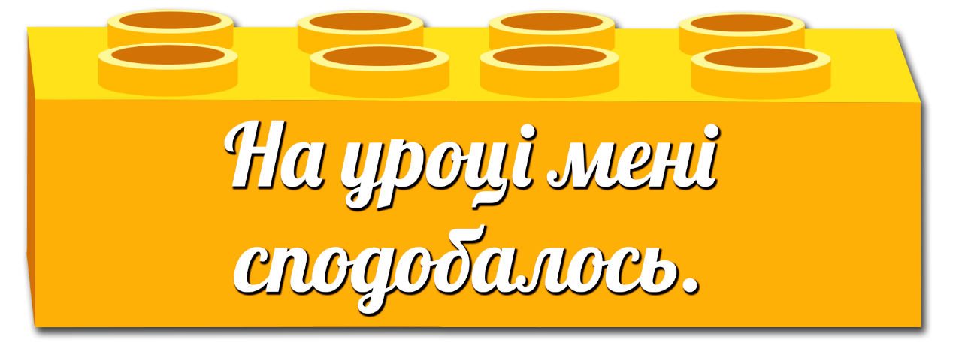
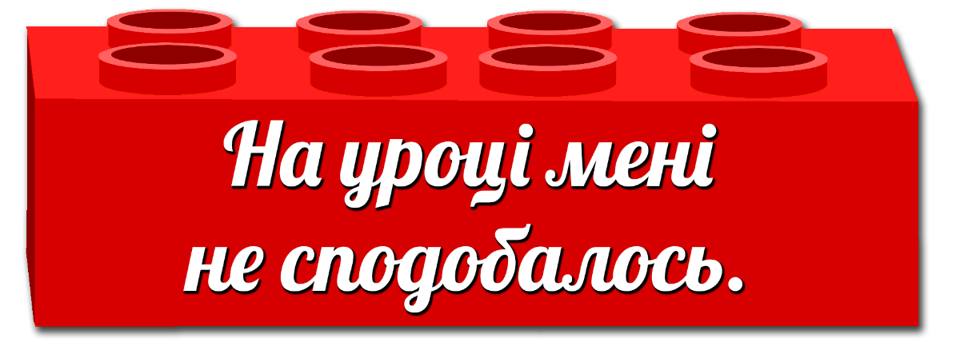
Сьогодні
16.05.2022
Оберіть відповідну цеглинку лего.

Slide 16
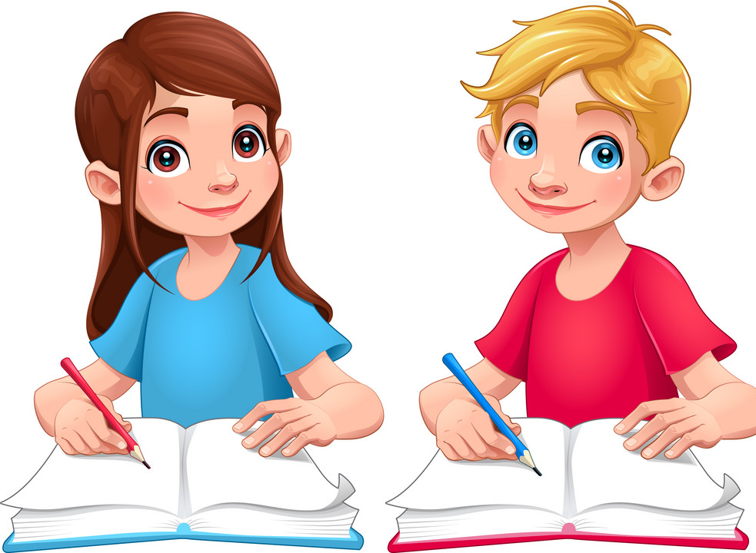
Сьогодні
16.05.2022
Домашнє завдання
Задача №659,
приклади №660.

